Slide 1
Podnikání na internetu INM/BPBOI INM/BKBOI
Vytvoření e-shopu: Nástroj Shoptet
Ing. Radim Dolák, Ph.D.

Slide 2
Vytvoření e-shopu: Nástroj Shoptet
OBSAH
představení nástroje Shoptet
cenové tarify
nejčastější otázky a odpovědi
videonávod na založení zkušební verze Shoptetu
videonávod na vytvoření vzorového e-shopu pomocí nástroje Shoptet

Slide 3
Vytvoření e-shopu: Nástroj Shoptet - představení
Shoptet je tu už od roku 2009 a lze konstatovat, že jak roste česká e-commerce sféra, roste i počet e-shopů na této platformě.
V roce 2016 se Shoptet stal jedničkou na českém trhu, kdy překonal hranici 9900 internetových obchodů.
Samotné vytvoření vlastního e-shopu je na Shoptetu velice jednoduché.
Shoptet je připraven i na GDPR a EET.
Na začátku je v rámci zkušební verze možné si vytvořit e-shop zdarma a následně v případě zájmu zvolit některou z různých cenových variant pronájmu.

Slide 4
Vytvoření e-shopu: Nástroj Shoptet - představení
komplexní řešení pro vytvoření a správu e-shopu
moderní design
bezpečný hosting
nabídka marketingových nástrojů
široká podpora platebních metod
exporty a synchronizované napojení na dopravní společnosti podle vašeho výběru
technická podpora
nápověda
Facebook skupina nebo blog plný užitečných a inspirativních článků

Slide 5
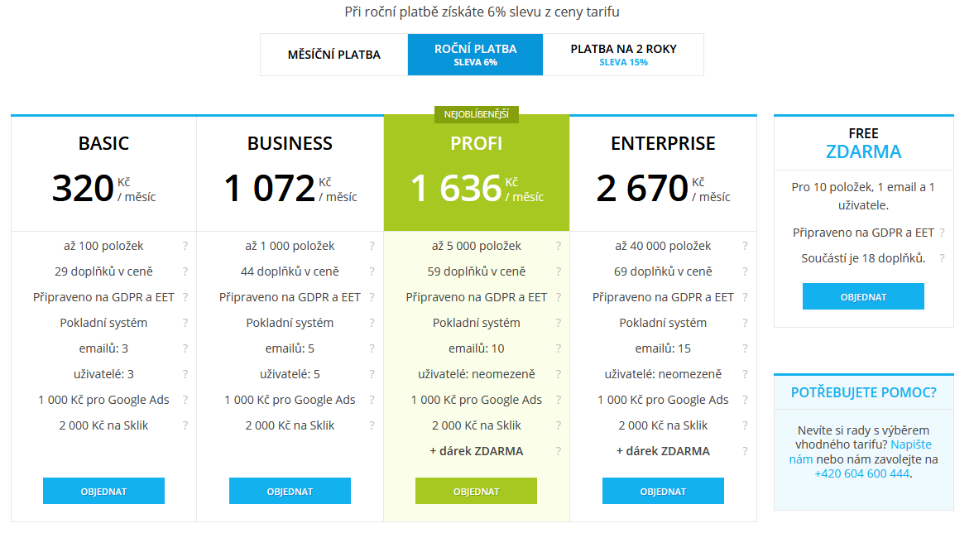
Vytvoření e-shopu: Nástroj Shoptet – cenové tarify
Zdroj: Shoptet.cz

Slide 6
Vytvoření e-shopu: Nástroj Shoptet - FAQ
Může e-shop běžet na vlastní doméně?
Ano, e-shop může běžet na libovolné adrese, např. www.vasedomena.cz. Doména nemusí mít českou koncovku. Dokonce je možné propojit e-shop s již existujícím webem.
Budu platit za zprovoznění obchodu? Ne. Platíte jen měsíční poplatek za provoz e-shopu, nebo pokladního systému. Nemáme žádný aktivační poplatek.
Lze tarif kdykoliv měnit? Ano. Tarif si můžete v průběhu provozu e-shopu, nebo pokladního systému, zvyšovat i snižovat.
Zdroj: Shoptet.cz

Slide 7
Vytvoření e-shopu: Nástroj Shoptet - FAQ
Mohu mít testovací e-shop na své doméně? Bohužel z bezpečnostních důvodů musí testovací verze e-shopu zůstat na subdoméně pod číslem, které vám bylo přiřazeno. E-shop si na svou doménu budete moci přesunout po přechodu na ostrou verzi.
Potřebuji svůj vlastní webhosting? Ne. Cena za pronájem e-shopu, nebo pokladního systému, je včetně webhostingu.
Sepisuje se smlouva? Ne. Vše se děje elektronicky, potvrzením Všeobecných obchodních podmínek.
Zdroj: Shoptet.cz

Slide 8
Vytvoření e-shopu: Nástroj Shoptet
Plně funkční e-shop a pokladní systém nezávazně na 30 dní.
https://www.shoptet.cz/vyzkouset-zdarma/

